Slide 1
LA VALUTAZIONE LOGOPEDICA NEI DISTURBI SPECIFICI DI APPRENDIMENTO
Dott.ssa Simona Interlando
Dott.ssa Valentina Scali
U.F.S.M.I.A Usl 8 Arezzo
ITIS "G.Galilei" Arezzo 28 /01/2014

Slide 2
LA VALUTAZIONE LOGOPEDICA
Linee d’indirizzo della regione toscana per la diagnosi ed il trattamento dei disturbi specifici di apprendimento (DSAp)

Slide 3
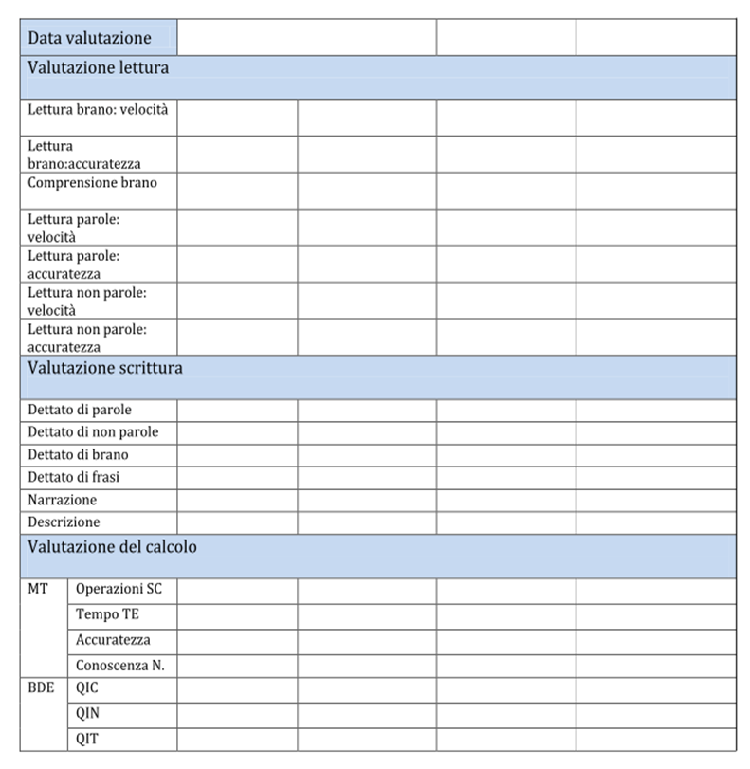

Slide 4
PROVE DI VALUTAZIONE
Tests utilizzati:
DDE-2 (2007) (Dislessia e Disortografia evolutiva)
PROVE MT (2002) (Prove di lettura Correttezza e rapidità)
BRANO MT (2002) (Prove di comprensione)
PROVE MT Avanzate (2010) (Prove di comprensione e Prove di lettura Correttezza e rapidità) per la scuola secondaria di secondo grado
Batteria per la Valutazione della Scrittura e della Competenza Ortografica (2000)
AC-MT 6-11 (2002) e AC-Mt 11-14 ( 2003) AC-MT Avanzate (2010) per la scuola secondaria di secondo grado
BDE (2004) Batteria per Discalculia Evolutiva

Slide 5
AREA DELLA LETTURA
PROVE UTILIZZATE:
DDE-2:
- Lettura di liste di parole
- Lettura di liste di non-parole
PROVE MT:
- Lettura di brano
- Prova di Comprensione del Testo

Slide 6
DDE-2:
- Lettura di liste di parole
- Lettura di liste di non-parole

Slide 7
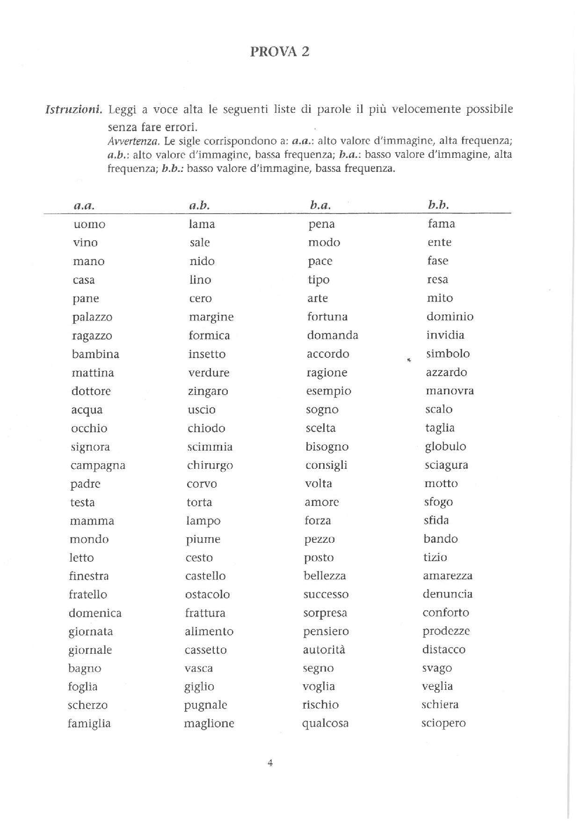

Slide 8
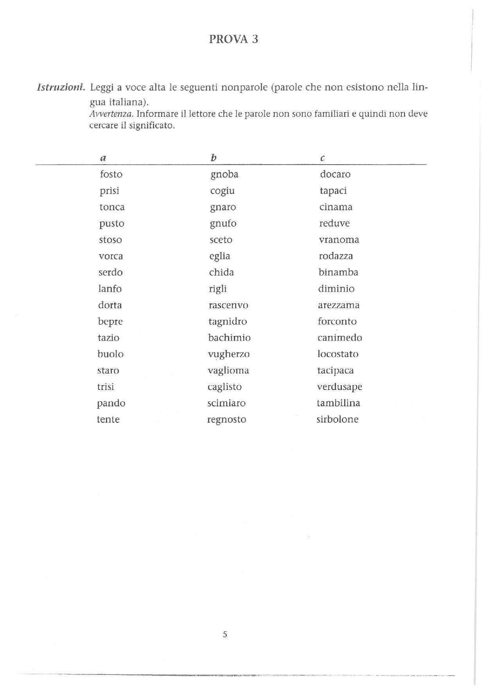

Slide 11
AREA DELLA LETTURA
Profili Clinici:
A parità di diagnosi (dislessia) emergono profili diversi sulla base dei due parametri indagati:
ACCURATEZZA
RAPIDITA'

Slide 12
AREA DELLA LETTURA
Profili Clinici:
PROFILO 1: lettore lento ma accurato
PROFILO 2 : lettore rapido ma non accurato

Slide 13
PROVE MT:
Prova di Comprensione del Testo

Slide 14
AREA DELLA LETTURA
COMPRENSIONE DEL TESTO
La prova valuta l'efficacia della lettura nell'accesso al significato del brano
Generalmente il dislessico ha una buona comprensione del testo, tuttavia talvolta il ragazzo può non accedere pienamente al significato del brano

Slide 15
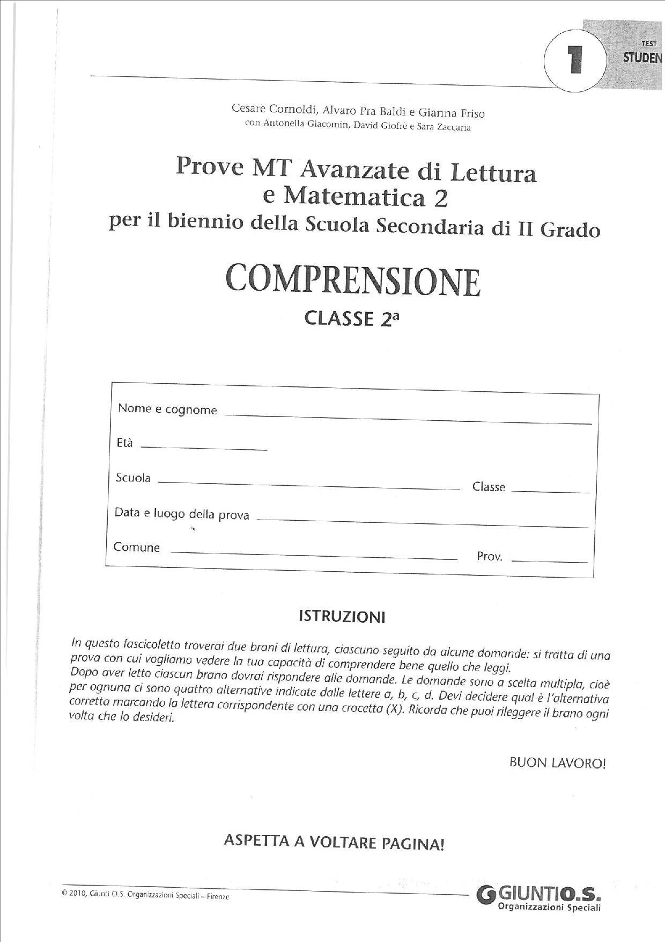

Slide 21
AREA DELLA LETTURA
Strumenti compensativi
Uso della sintesi vocale nello studio delle materie orali a casa
Uso delle mappe mentali
Uso del registratore in classe
Uso di SW specifici per lo studio
Misure dispensative
Solo in alcuni casi, si può ritenere necessario dispensare l'alunno della lettura ad alta voce in classe.

Slide 22
AREA DELLA SCRITTURA
ORTOGRAFIA PROVE UTILIZZATE:
DDE-2:
- Scrittura di liste di parole
- Scrittura di liste di non-parole
- Scrittura di frasi con omofone non omografe
Batteria per la Valutazione della Scrittura e della Competenza Ortografica
-Dettato di un brano
- Prova di Descrizione e Narrazione

Slide 23
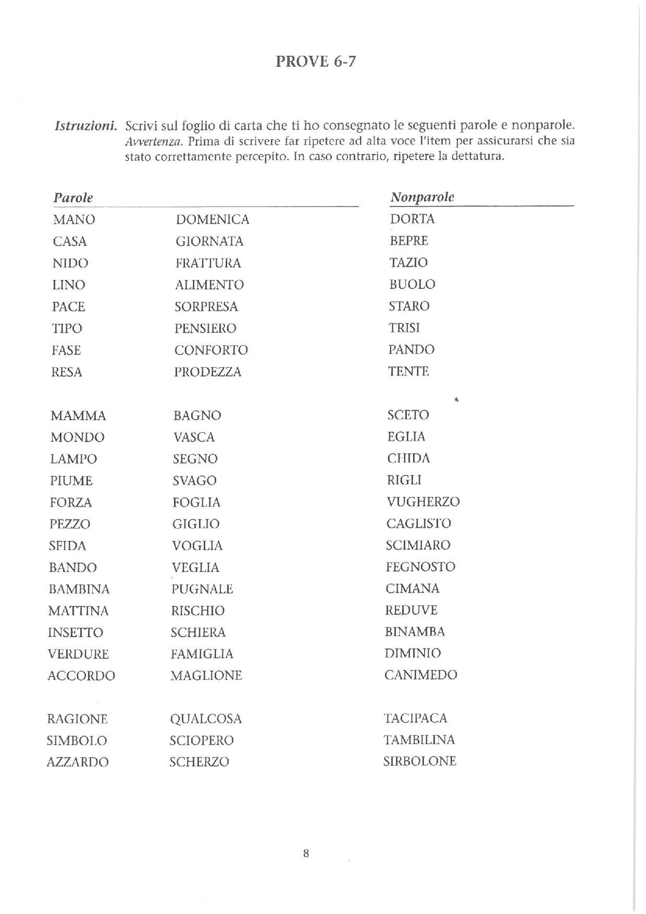

Slide 24
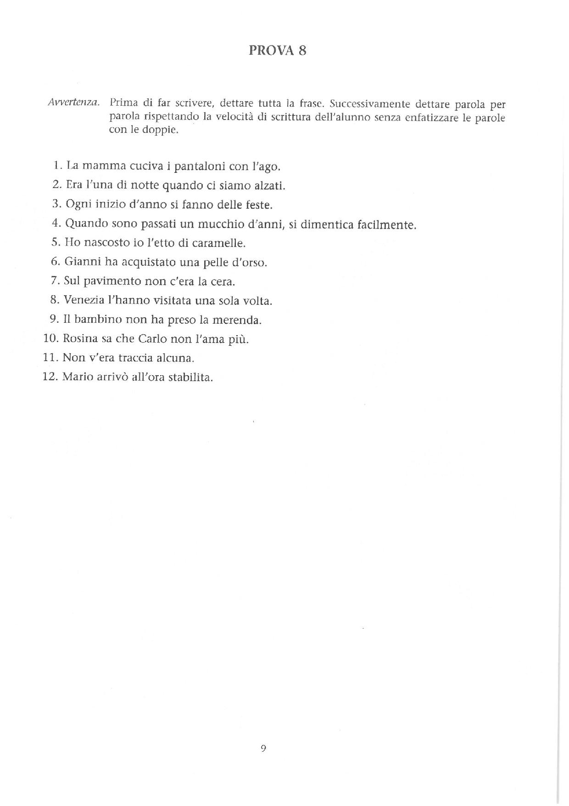

Slide 25
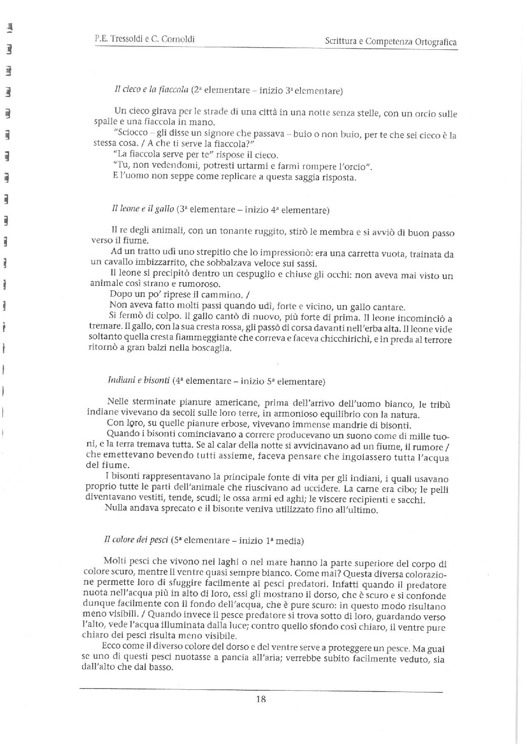

Slide 26
AREA DELLA SCRITTURA
La prova si compone di 4 tavole (2 per la prova di descrizione e 2 per la prova di narrazione) suddivise per classe frequentata (fino alla fine della quinta elementare)
Poichè il bambino/ragazzino deve sia descrivere che narrare in completa autonomia, questa prova permette di valutare il controllo dell'errore in fase di pianificazione di un testo scritto
Informazioni per la scuola

Slide 27
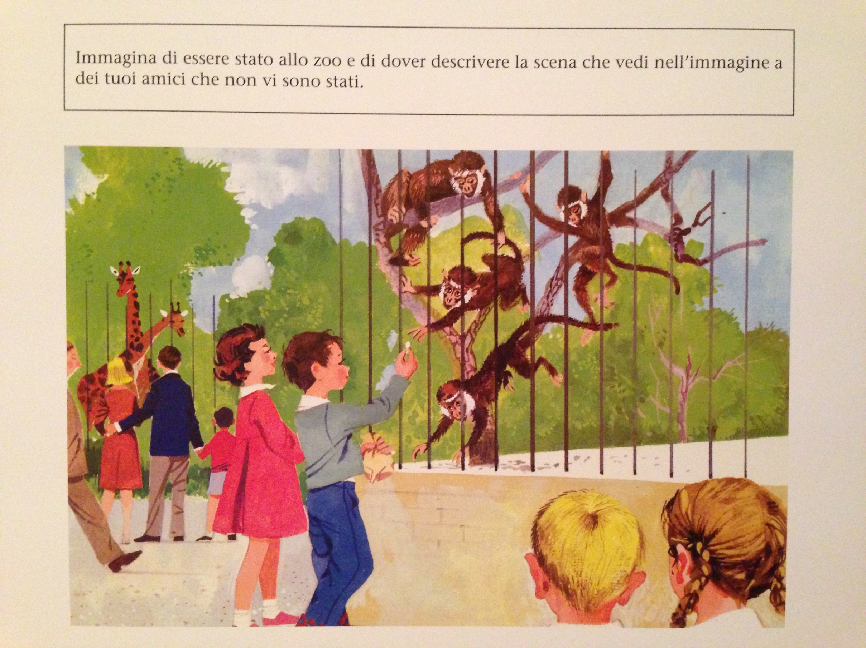

Slide 28
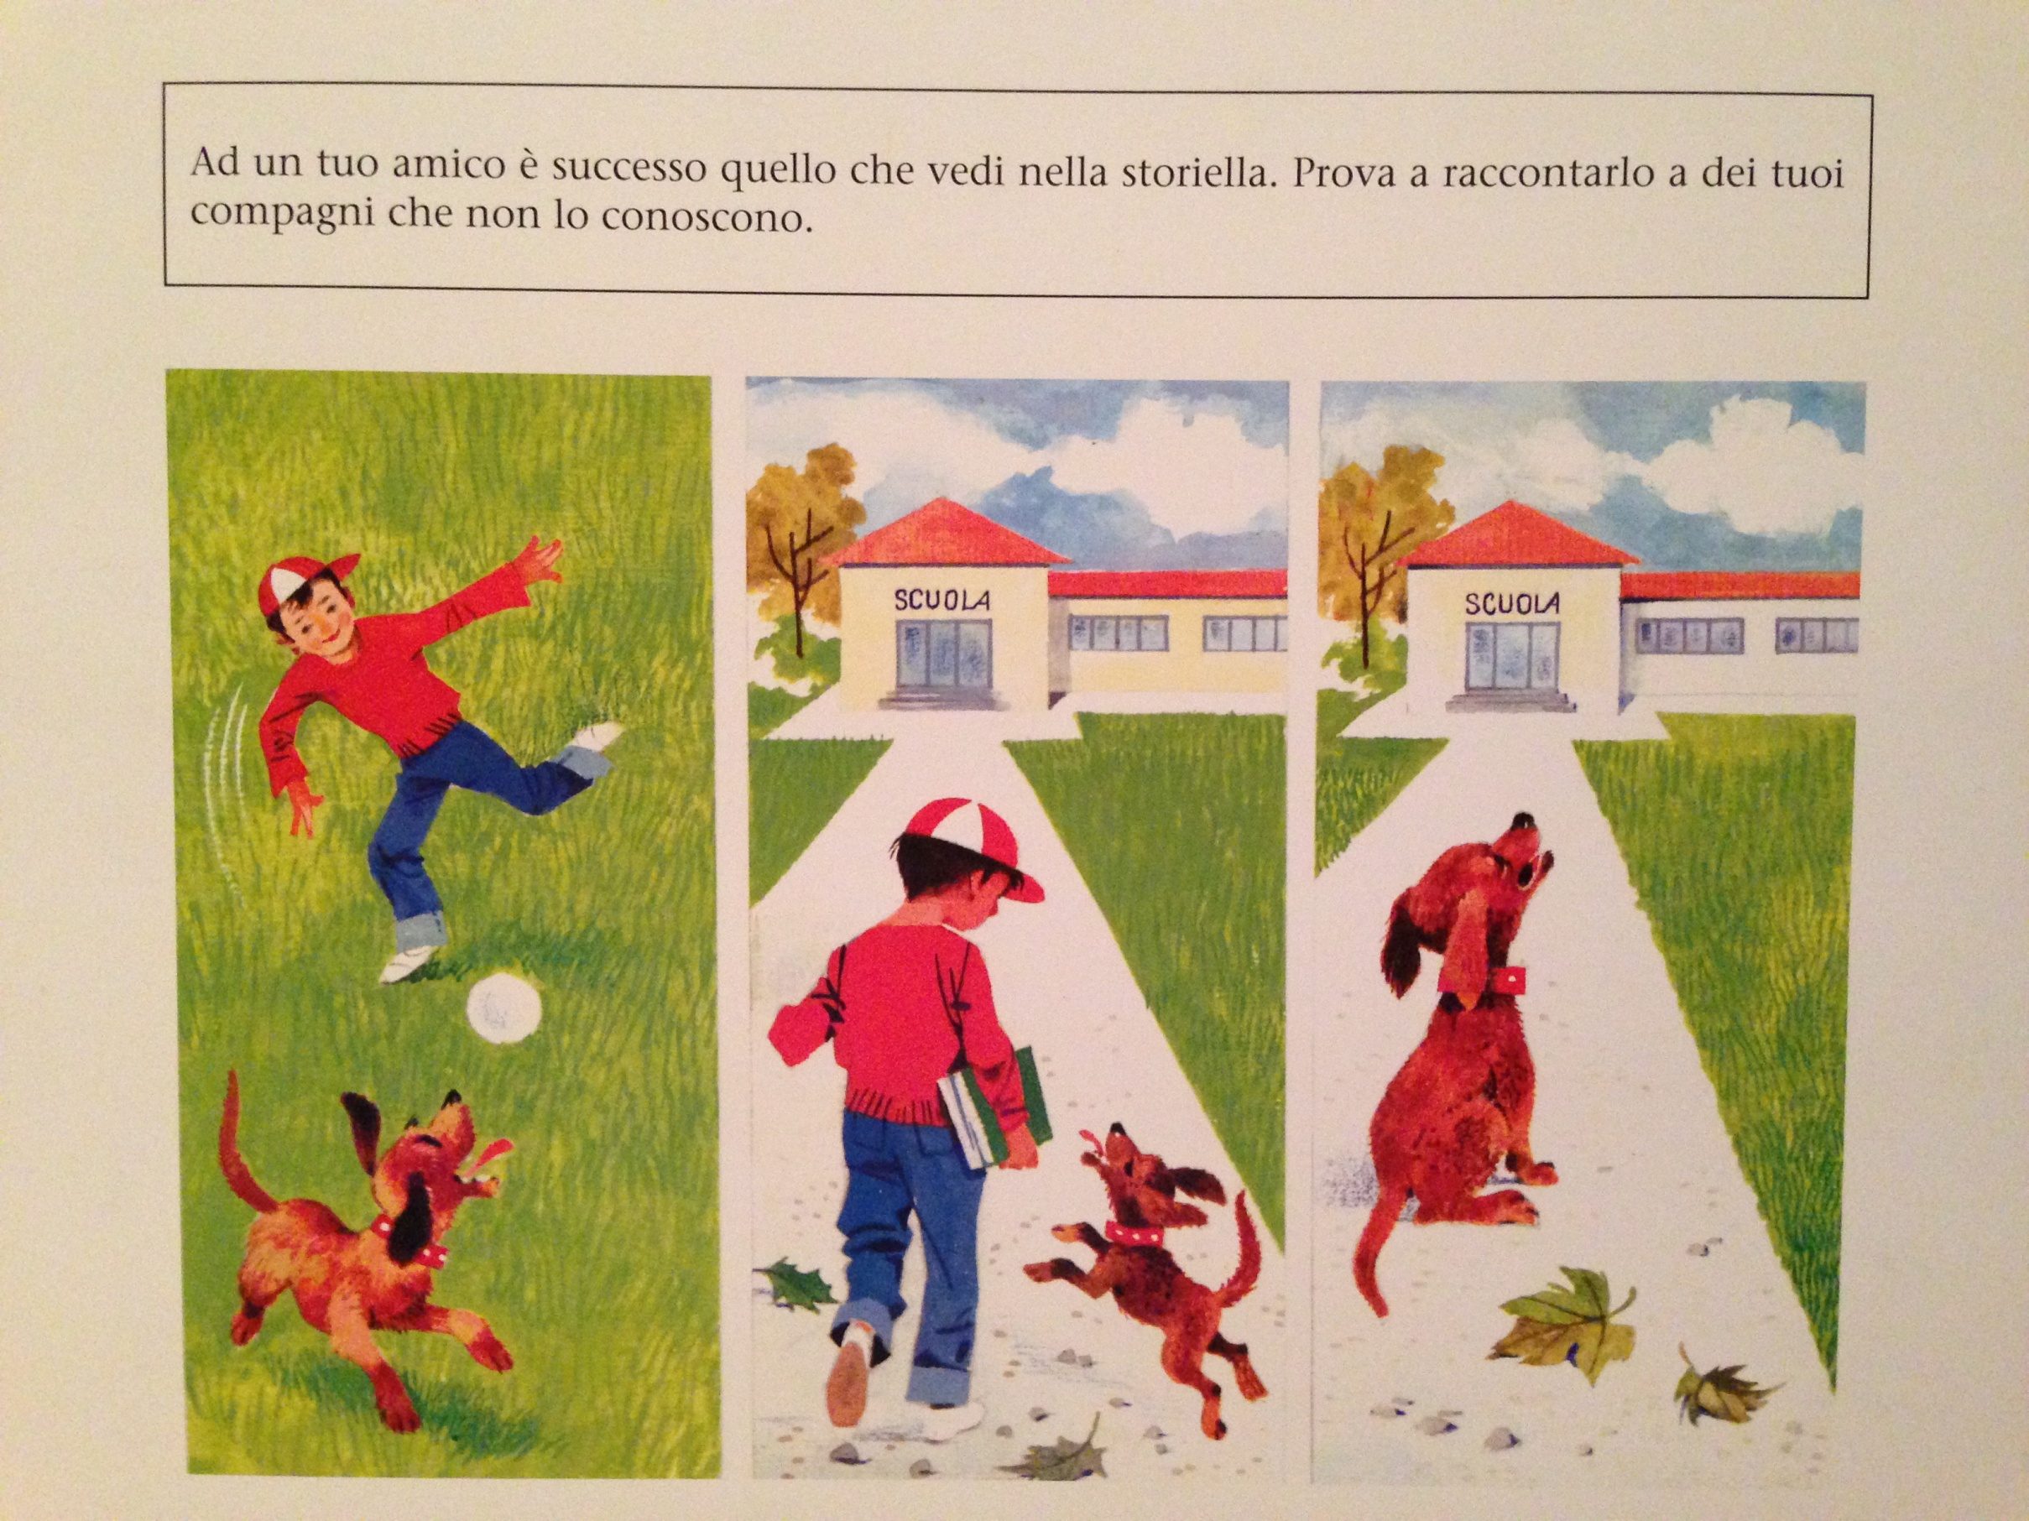

Slide 31
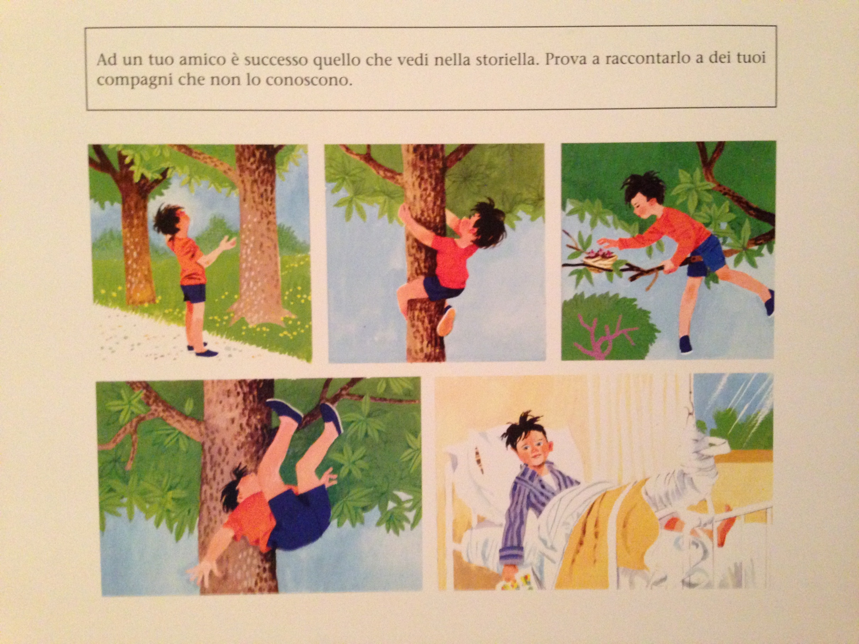

Slide 32
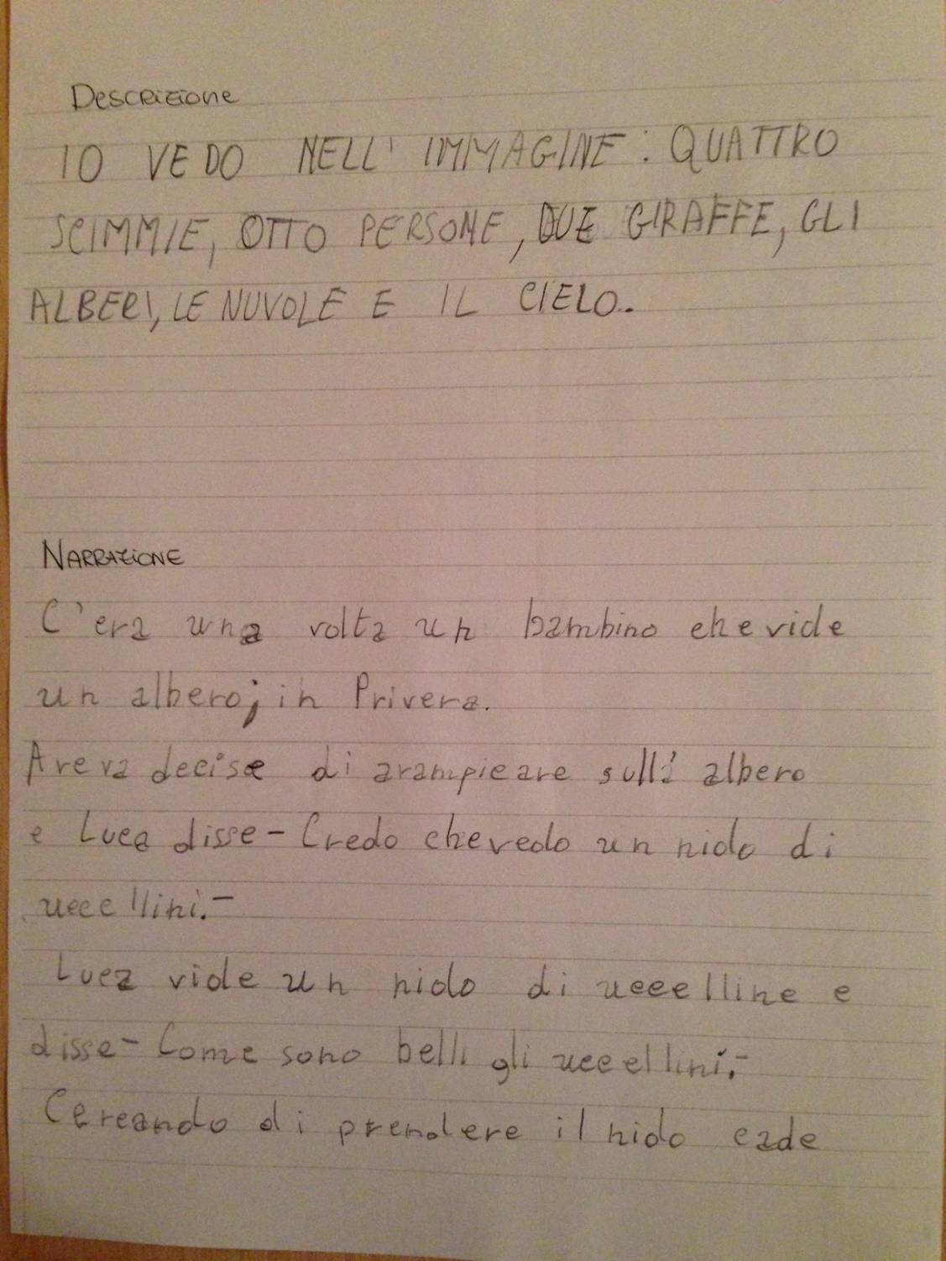
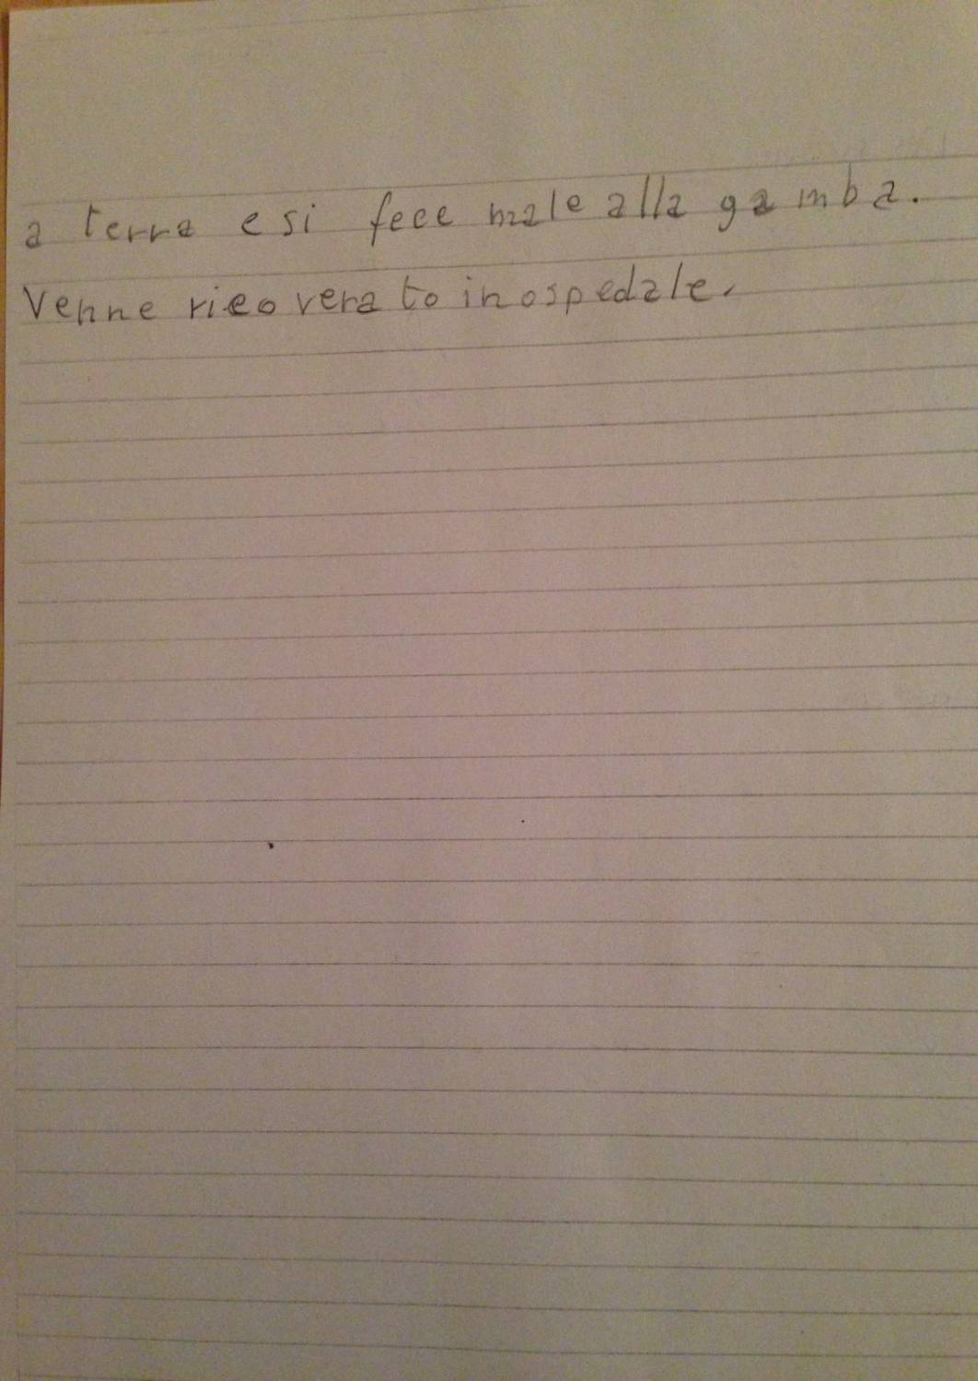

Slide 33
AREA DELLA SCRITTURA
Tipologia di errori
Errori fonologici: errori in cui non è rispettato il rapporto tra fonemi e grafemi:
- scambio di grafemi (es. “folpe” per “volpe”)
- omissione o aggiunta di lettere o sillabe (es. “taolo” per “tavolo”)
- inversione (es. “li” per “il”)

Slide 34
AREA DELLA SCRITTURA
Errori non-fonologici: errori nella rappresentazione ortografica (visiva) delle parole senza errori nel rapporto tra fonemi e grafemi:
- separazione illegale (es. “in sieme” per “insieme”)
- fusione illegale (es. “lacqua” per “l'acqua”)
- scambio grafema omofono non omografo ( es. “lago” per “l'ago”)
- omissione/aggiunta di “h”: (es. “ha casa” per “a casa”)

Slide 35
AREA DELLA SCRITTURA
ALTRI ERRORI:
-Omissione e aggiunta di accenti
-Omissione o aggiunta di doppia

Slide 36
AREA DELLA SCRITTURA
COMPETENZA GRAFO-MOTORIA
PROVE UTILIZZATE:
.Batteria per la Valutazione della Scrittura e della Competenza Ortografica
Prove di velocità di scrittura (valutano il numero di grafemi scritti nell'unità di tempo)
AREA ORTOGRAFICA ( scrittura di numeri)
CONVERSIONE GRAFEMA-FONEMA (scrittura parola “uno”)
COMPETENZA GRAFO-MOTORIA (Scrittura “le”)

Slide 37
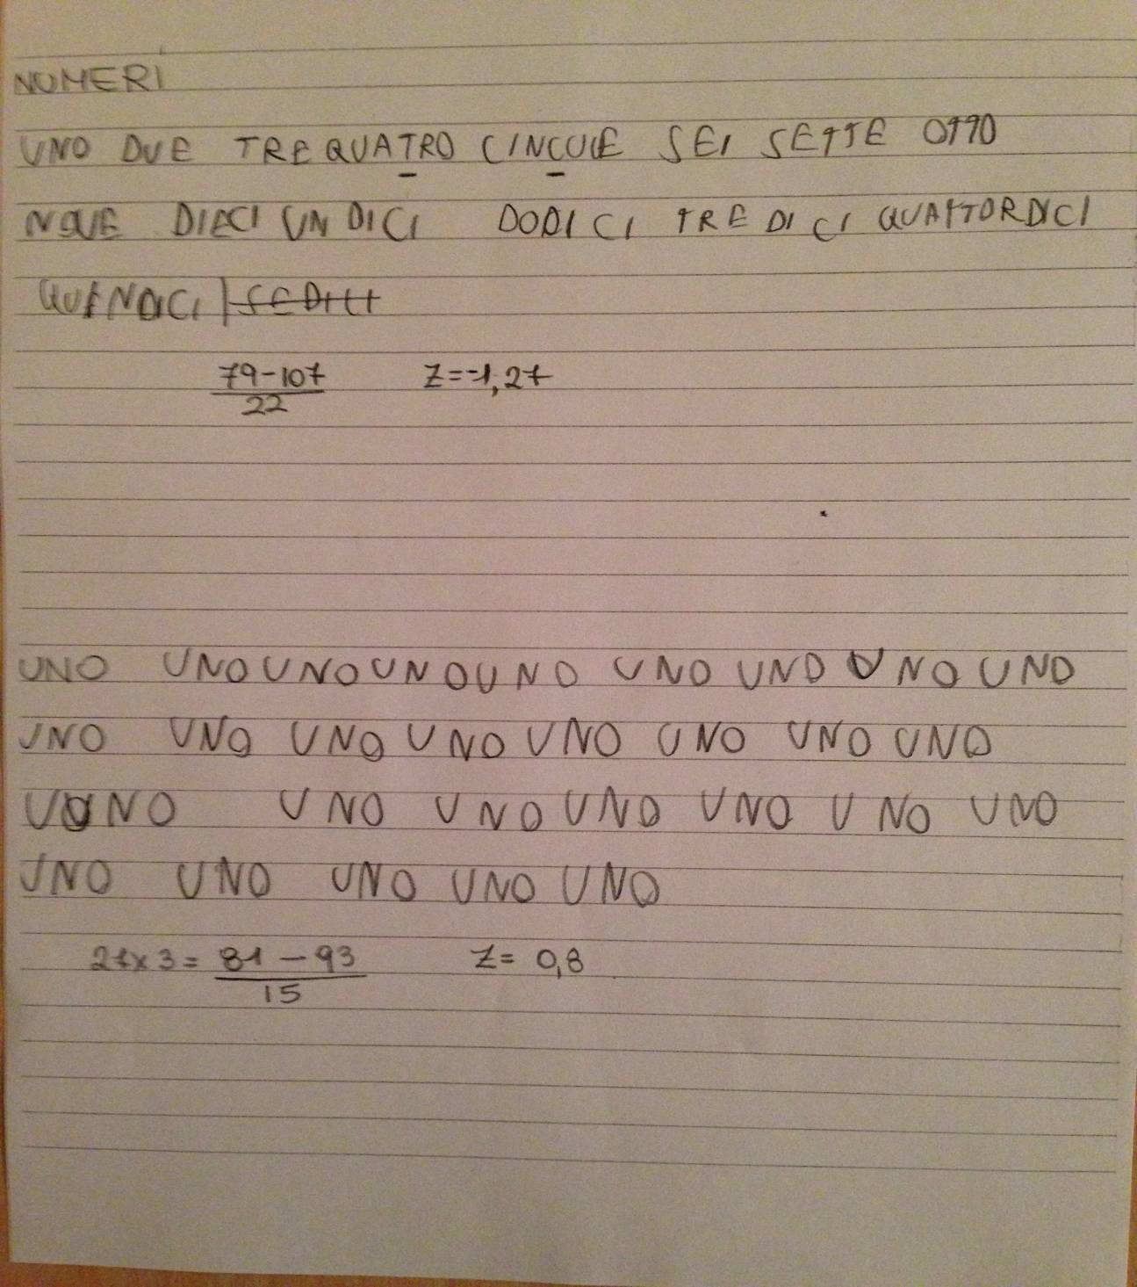

Slide 38
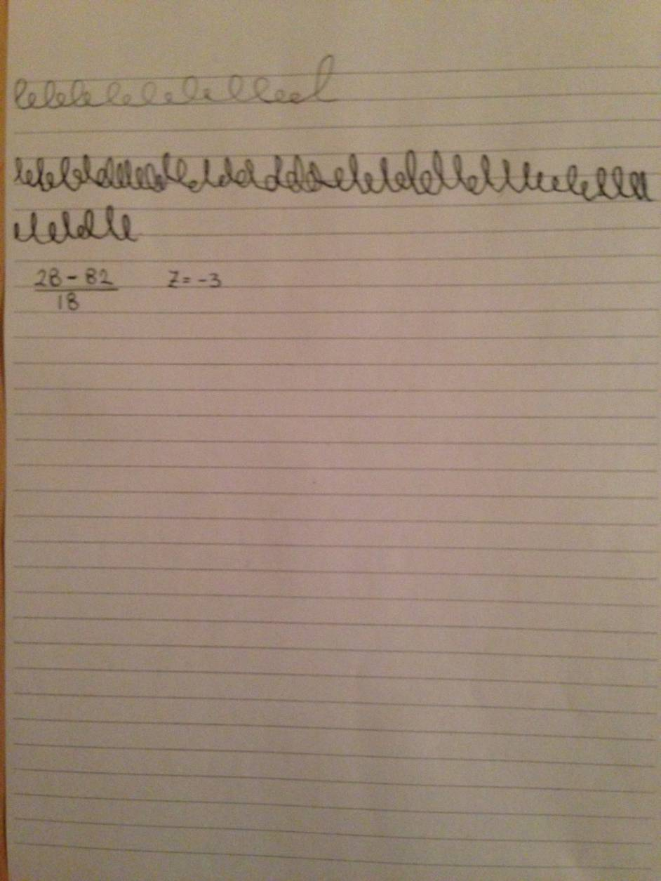

Slide 39
AREA DELLA SCRITTURA
Strumenti compensativi
SW di video scrittura con correttore ortografico e predizione ortografica da usare anche in classe
SW di riconoscimento vocale
Uso di tabelle compensative con gli errori più frequenti
Uso di tabelle compensative con le regole ortografiche di base
Uso di fogli con righe, quadretti e spaziatura adattati
Misure Dispensative
Evitare di prendere appunti favorendo l'uso del registratore
Non considerare gli errori ortografici ma solo il contenuto

Slide 40
DISCALCULIA EVOLUTIVA

Slide 41
Sulla base delle segnalazioni fatte dalla scuola si calcola che in Italia il
20 % circa degli studenti incontra difficoltà nell’apprendimento del sistema dei numeri.
(Lucangeli et al 2006)

Slide 42
Secondo i dati solo 2,5% della popolazione scolastica presenta difficoltà nella matematica in comorbidità con altri disturbi e solo 0,5-1% presenta discalculia evolutiva.

Slide 43
Tali dati indicano che solo il 90% delle segnalazioni è costituito da casi di difficoltà di apprendimento e non di disturbo specifico

Slide 44
Differenza tra difficoltà e disturbo
Spesso le parole “difficoltà” e “disturbo” vengono utilizzate indistintamente, eppure, ognuna di esse si riferisce a situazioni molto diverse e con prognosi assai differenti.
Quando si parla di difficoltà di apprendimento si fa riferimento a qualsiasi difficoltà che uno studente incontra durante il suo percorso di studi.
La categoria dei disturbi evolutivi specifici dell’apprendimento fa riferimento a problematiche più gravi e dall’evoluzione incerta.

Slide 45
“Difficoltà” e “disturbo” dunque non sono sinonimi e devono perciò essere usati in maniera corretta a seconda della situazione a cui facciamo riferimento, in modo da non attribuire etichette pesanti ed errate a bambini che, con un aiuto mirato , possono recuperare le loro difficoltà, o per non sottovalutare situazioni che richiedono un intervento specifico e qualificato.

Slide 46
Classificazione della discalculia evolutiva
La Consensus Conference, basandosi sui risultati della più recente ricerca scientifica, ha individuato due profili distinti di disturbo specifico del calcolo (discalculia).

Slide 47
Primo profilo
La prima tipologia di discalculia è da intendersi come una sorta di “cecità ai numeri”, ossia come l’incapacità del soggetto di comprendere e manipolare le numerosità.
Nei bambini discalculici si evidenziano infatti difficoltà proprio nell’esecuzione di compiti molto semplici (counting, confronto di quantità, subitizing...) e queste difficoltà costituiscono un ostacolo anche all’acquisizione delle abilità matematiche superiori.

Slide 48
Secondo profilo
Il secondo profilo di discalculia riconosciuto dalla Consensus Conference si riferisce invece in modo specifico alle difficoltà nell’acquisizione delle procedure e degli algoritmi del calcolo (lettura, scrittura e messa in colonna dei numeri, recupero dei fatti numerici e degli algoritmi del calcolo scritto).

Slide 49
Dall’osservazione degli errori commessi
da bambini con difficoltà di calcolo, si sono ipotizzati tre tipi di discalculia:
Discalculia per le cifre
Discalculia procedurale
Discalculia per i fatti aritmetici

Slide 50
Discalculia per le cifre
Difficoltà nell’acquisizione dei processi lessicali legati sia alla comprensione che alla produzione del numero.
Gli errori vengono commessi in compiti di
ripetizione, scrittura e lettura, sia di numeri arabici, che di numeri espressi in codice verbale.
Per esempio:
milledodici= 112
8483 = ottomilaquattrocentoottantaquattro.

Slide 51
Discalculia procedurale
Difficoltà nell’acquisizione delle procedure e degli algoritmi implicati nel sistema del calcolo.
Il soggetto non presenta nessun tipo di difficoltà nell’area della processazione numerica, e neppure nella conoscenza dei fatti aritmetici, ma la capacità di applicare correttamente le procedure di calcolo risulta molto compromessa: commette errori di riporto, di
incolonnamento, di prestito…

Slide 52
Errori procedurali e di applicazione di strategie
Ne sono esempio gli errori di quei bambini che pur avendo appreso procedure di conteggio facilitanti, si aiutano ancora con procedure più immature.
Per esempio : nell’addizione 2+5, partono da 2 e aggiungono 5 invece che il contrario.

Slide 53
Discalculia per i fatti aritmetici
Difficoltà nell’acquisizione dei fatti numerici all’interno del sistema del calcolo, mentre la capacità di elaborazione dei numeri è intatta, così come la conoscenza delle procedure di calcolo.
Il soggetto compie due tipi di errori: gli errori di «confine» determinati dalla inappropriata attivazione di altre tabelline confinanti (come per esempio 6 X 3 = 21) e errori di «slittamento» in cui una cifra è corretta, l’altra è sbagliata (come per esempio 4 X 3 = 11).

Slide 54
Errori nel recupero dei fatti aritmetici
in questa categoria vengono inserite tutte quelle situazioni in cui il bambino non è in grado di recuperare dalla memoria a lungo termine il risultato corretto di un fatto aritmetico, ossia di un’operazione base:
5 + 5 = 25
3 x 3 = 6

Slide 55
Analisi degli errori
Grande importanza ricopre l’analisi degli errori commessi dai bambini, poiché da questi si può individuare quale sia l’intervento adeguato, privilegiando, in questo modo ,interventi personalizzati, mirati a potenziare le reali difficoltà del soggetto.

Slide 56
Difficoltà visuospaziali:
Categoria che fa riferimento a tutti quei problemi di ordine percettivo che influiscono negativamente sull’organizzazione spaziale dell’operazione.
esempio: confondere i segni + e x, incolonnare in maniera errata, errori nell’utilizzo delle procedure di prestito e riporto.

Slide 57
Prove di analisi dell’eventuale disturbo del calcolo
- AC-MT 6-10 (Cornoldi,Lucangeli, Bellina, 2002) per la scuola primaria
(AC-MT 11-14, Cornoldi, Cazzola, 2004) per la scuola secondaria di I°grado
-PROVE MT AVANZATE scuola secondaria di secondo grado
- BDE (dalla terza classe scuola primaria alla seconda classe scuola media)
- SPM valutazione delle competenze di problem solving (della prima classe scuola primaria alla terza classe scuola Media

Slide 64
AREA LOGICO-MATEMATICA
AREE INDAGATE:
- Conoscenza Numerica
a) Orientamento Linea dei Numeri
b) Abilità di Codifica Semantica
c)Abilità di Transcodifica
d) recupero dei Fatti Numerici
e) Calcolo a Mente
f)Conteggio progressivo/regressivo
- Abilità Aritmetiche di base
a) Risoluzione delle operazioni
- Problem Solving

Slide 65
STRUMENTI COMPENSATIVI E MISURE DISPENSATIVE
Calcolatrice, tabelle e formulari.
Evitare dettatura di numeri, consegnare all'alunno materiale già pronto, calcolatrice con sintesi vocale, uso della calcolatrice come strumento di verifica del risultato
Uso di sw specifici (XLBooks)

Slide 66
GRAZIE PER L’ATTENZIONE

